Slide 1
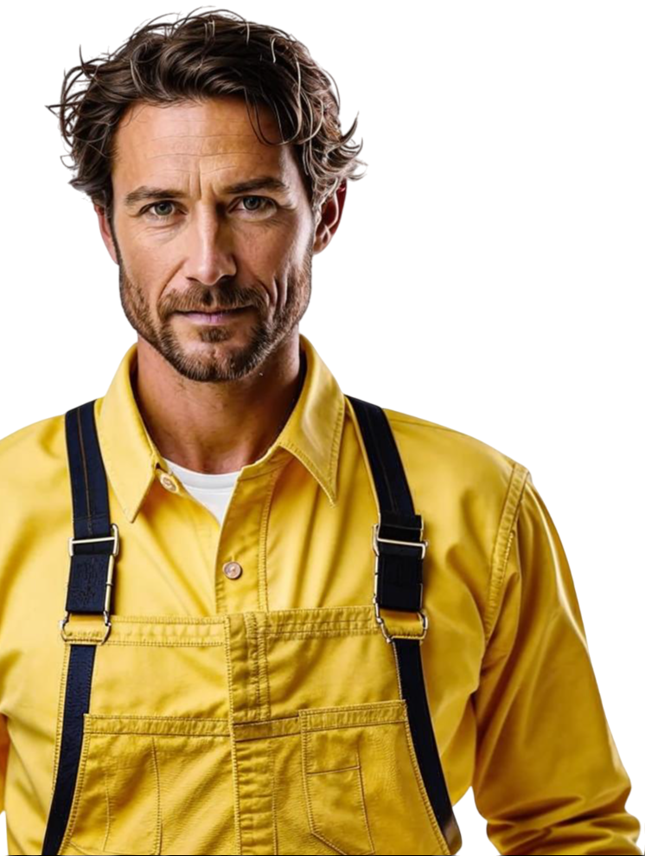

ПАРКОВОЕ ОСВЕЩЕНИЕ
РЕШЕНИЯ ДЛЯ
ГОРОДСКОЙ СРЕДЫ

Slide 2










ХОЛДИНГ КОМПЛЕКСНЫХ РЕШЕНИЙ
  Электротехника
  Модульное оборудование и системы прокладки кабеля
  Проектная светотехника
  Профессиональные решения для освещения и управления светом
  Телеком
  Кабельная продукция
  и телекоммуникационные шкафы
  Проектная светотехника
  Стандарт современного светодиодного освещения
  Программные продукты
  Экосистема программных компонентов для автоматизации
  Автоматизация освещения
  IoT платформа для управления внутренним и наружным освещением
  Автоматизация производства
  Комплекс оборудования для эффективного управления
  Инвестиционные проекты Энергосбережение через механизм государственно-частного партнерства
  Модульное оборудование
  Силовые автоматические выключатели
  и низковольтная аппаратура
  Потолки и стеновые панели
  Проектирование и производство решений из листового металла

Slide 3
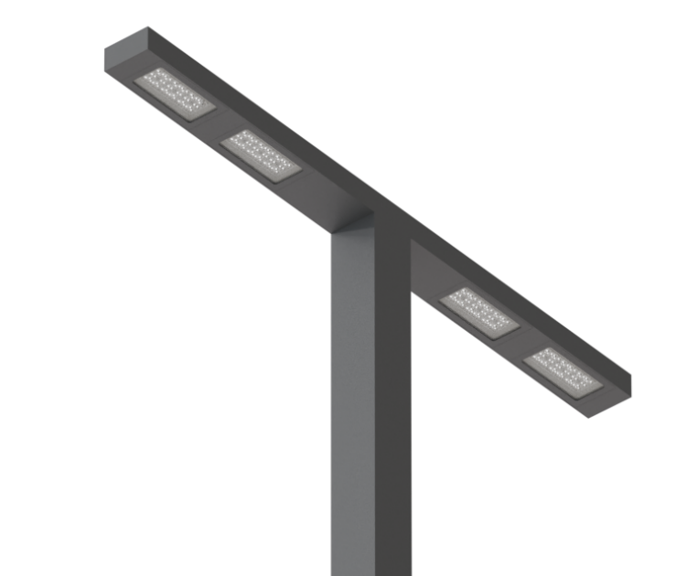
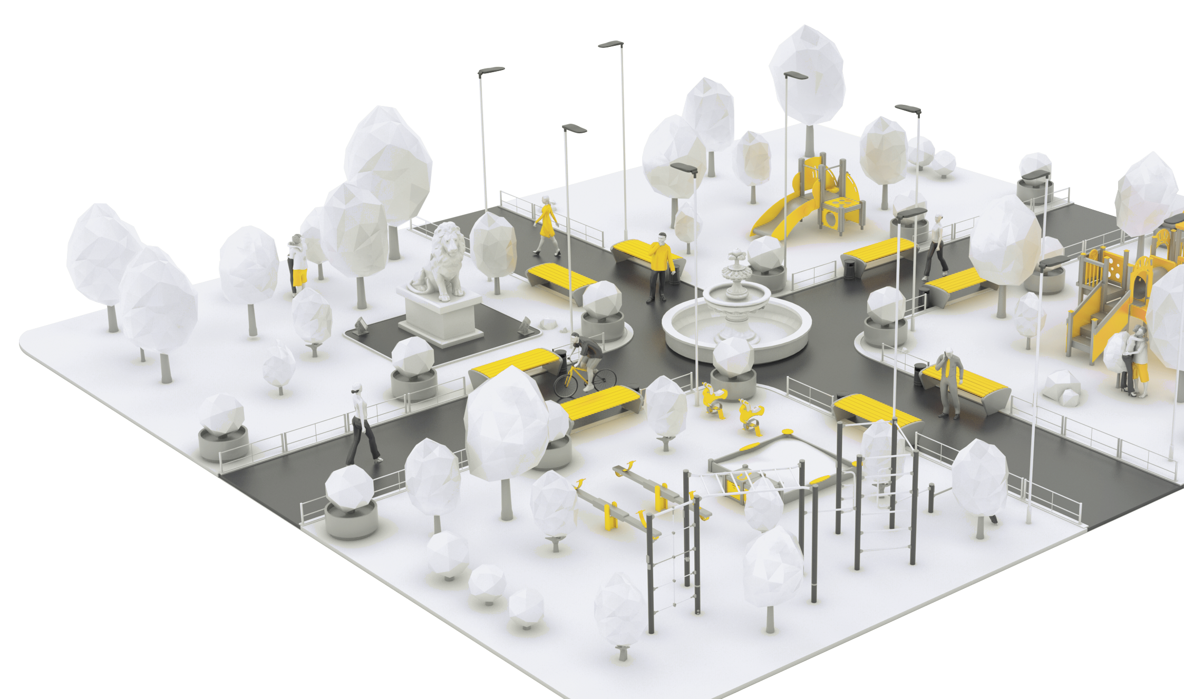
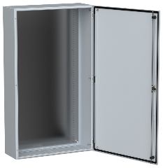
РЕШЕНИЕ IEK GROUP ДЛЯ
ОБЩЕСТВЕННЫХ ПРОСТРАНСТВ
ОСВЕЩЕНИЕ
cветильники
для городской среды
ЩИТОВОЕ
ОБОРУДОВАНИЕ
оболочки
для электрических щитов и щитов управления

Slide 4
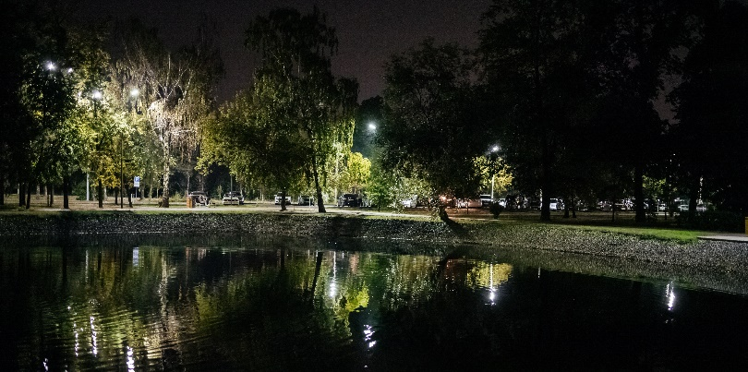
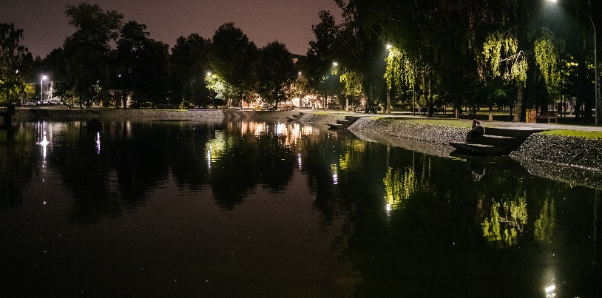
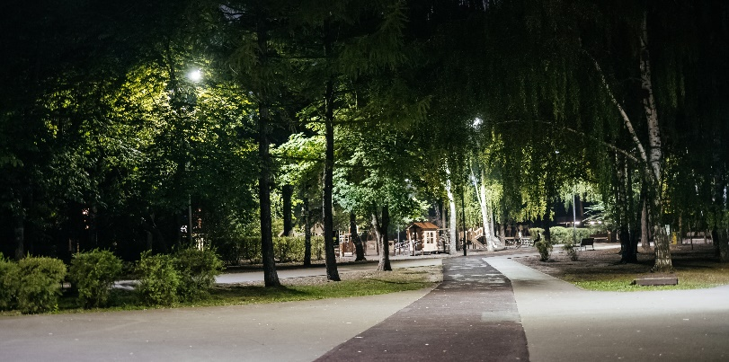
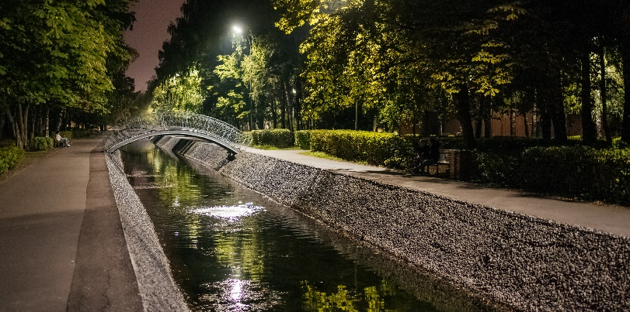
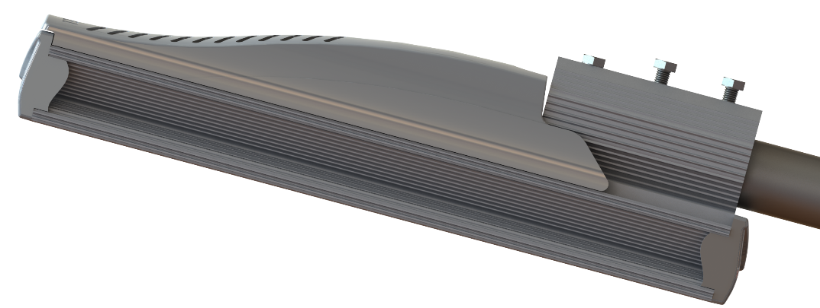
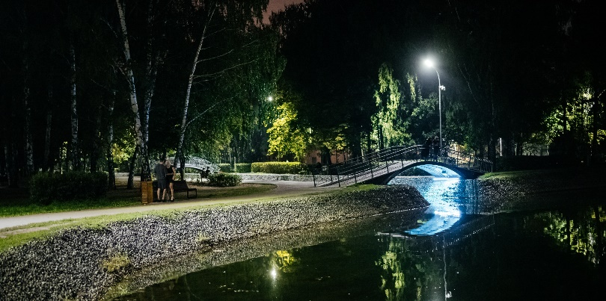
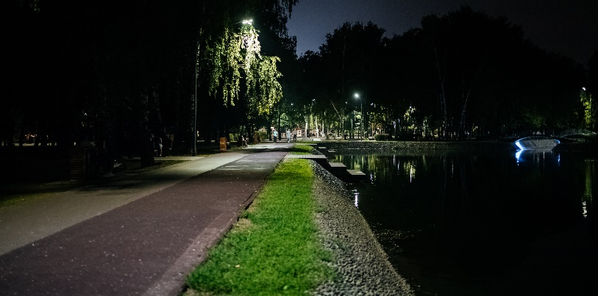


НАДЕЖНЫЕ РЕШЕНИЯ
ПАРК ИМ. УРИЦКОГО
г. Казань
  LEDEL
  L-STREET PREMIUM
  ДИАПАЗОН НАПРЯЖЕНИЯ, AC
  ОТ 165В
  ДО 380В
  НА ОБЪЕКТЕ:
2016
32 Вт
мощность
Ш8
КСС
74
светоточки
4000К
цветовая
температура

Slide 5
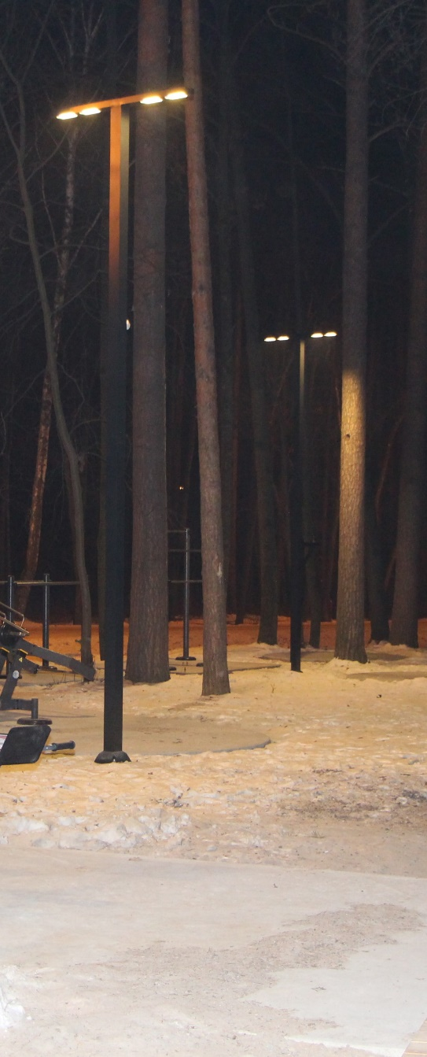
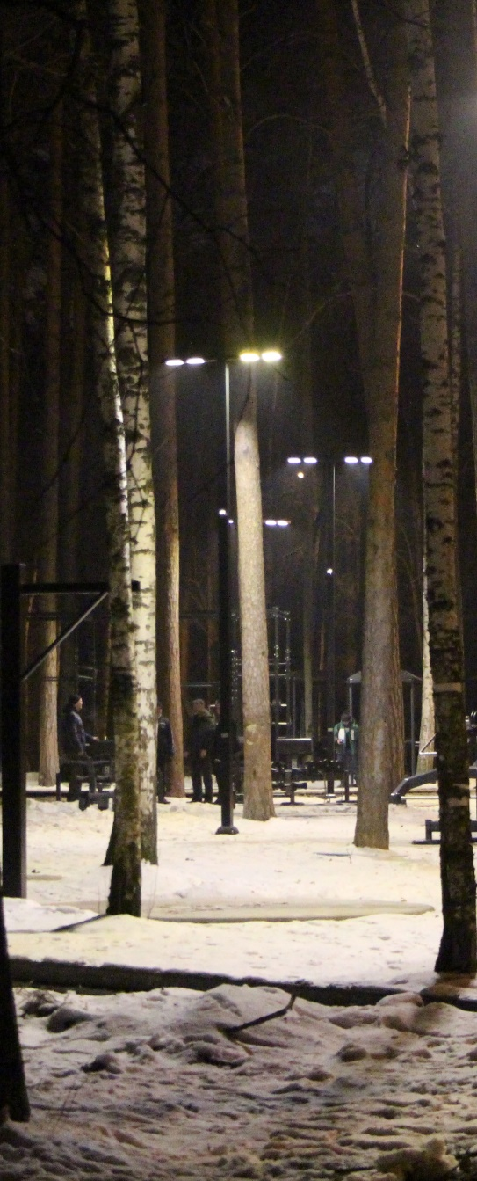
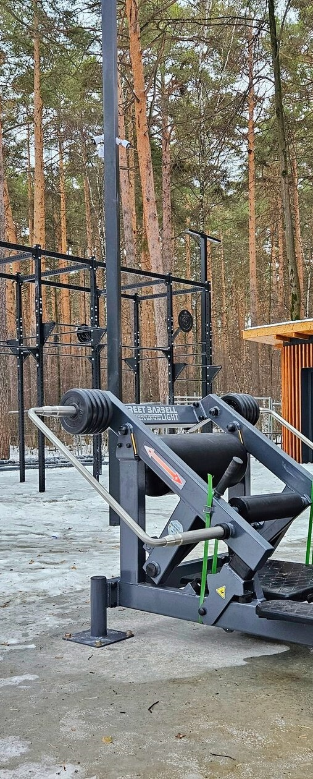
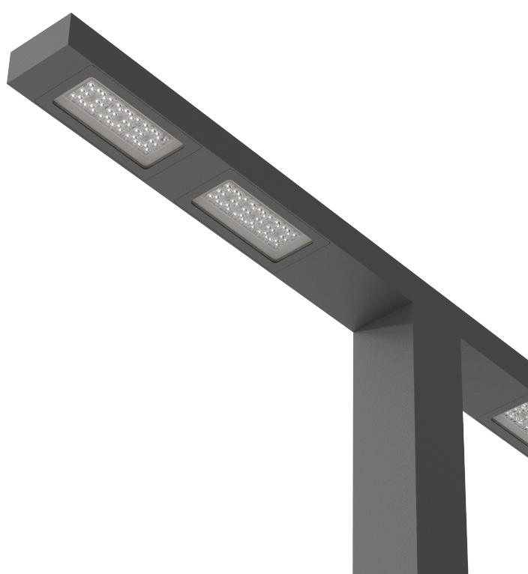

РЕАЛИЗОВАННЫЙ ПРОЕКТ
СПОРТПЛОЩАДКА В ЦПКИО ИМ. МАЯКОВСКОГО
г. Екатеринбург
  FEREKS FSP
  Парковый светильник
  с антивандальной оптикой
  НА ОБЪЕКТЕ:
80 Вт
мощность
W6
КСС
3000К
цветовая температура
6 м
высота опоры
5 лет
гарантия

Slide 6

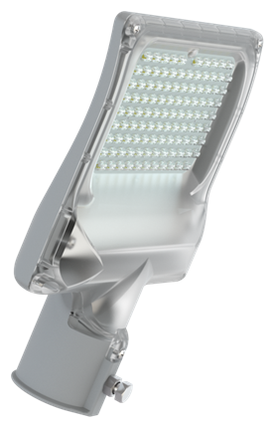
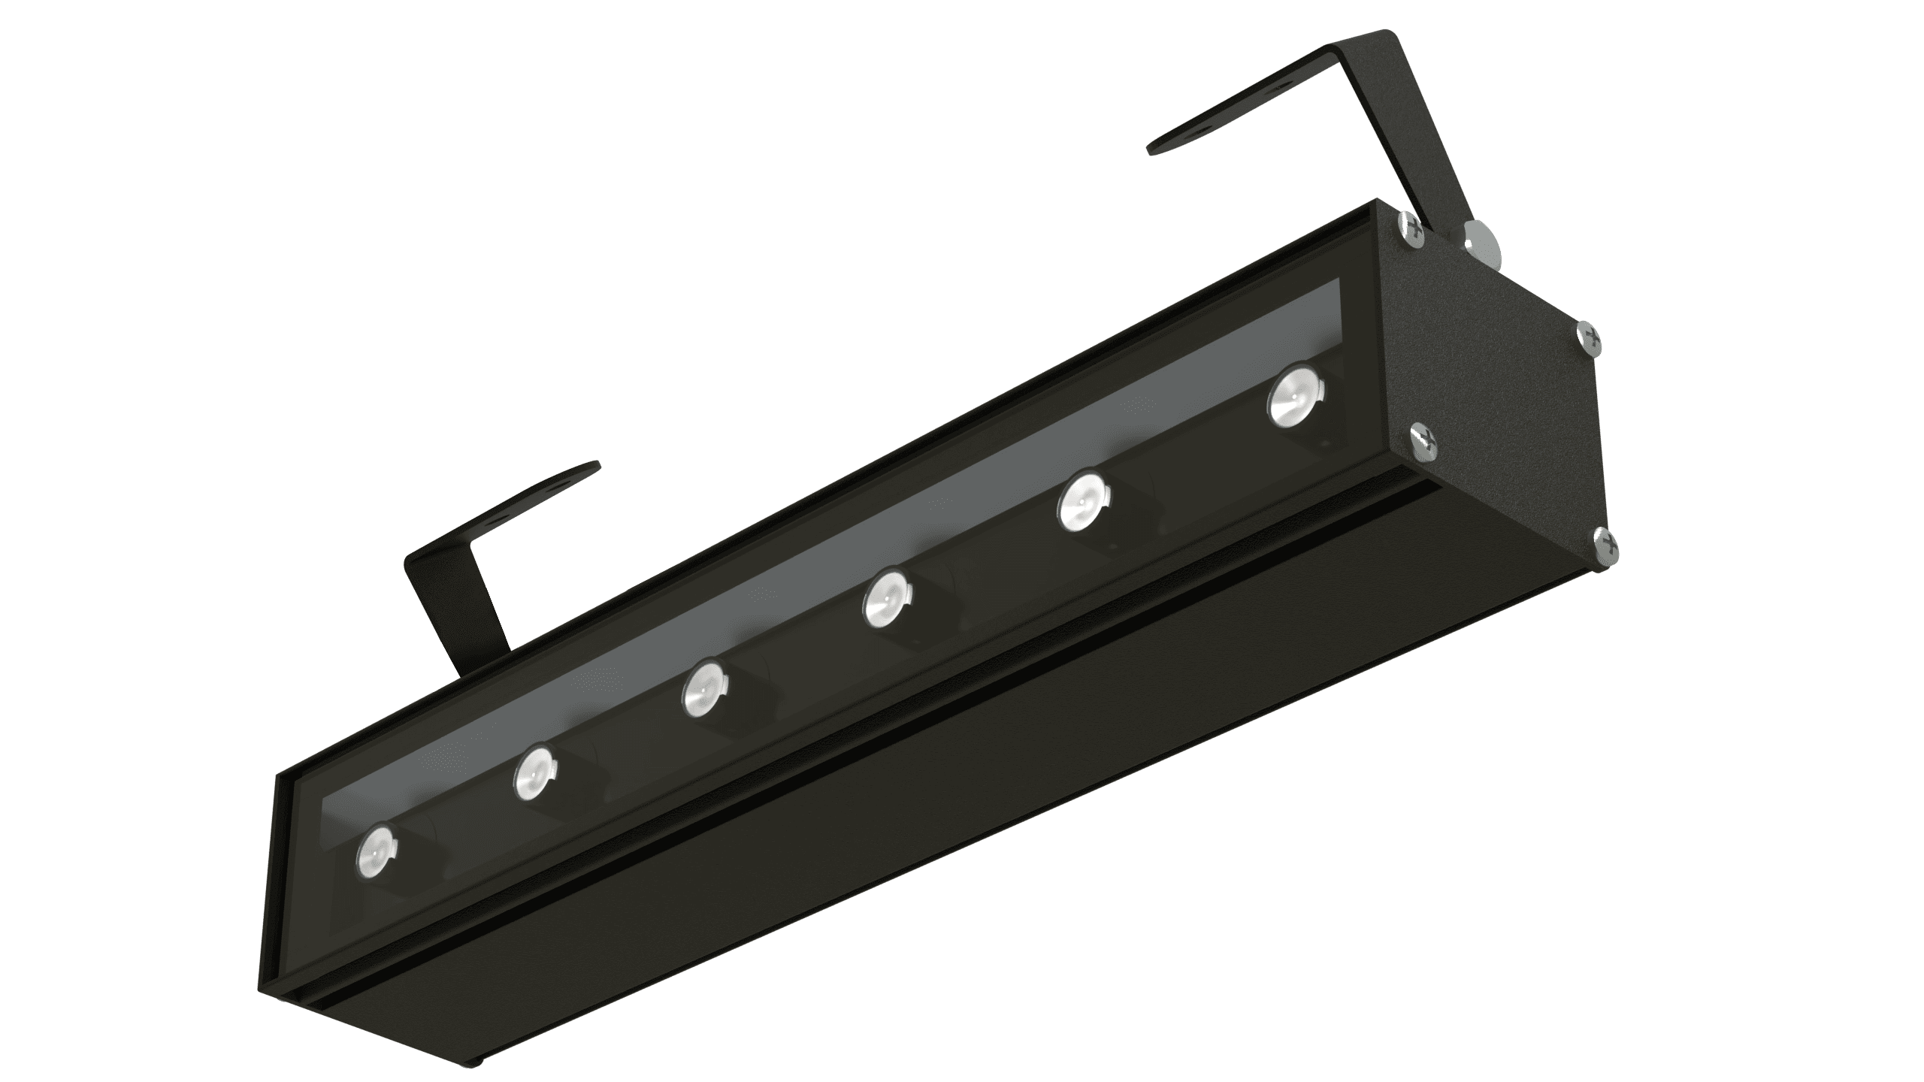

РЕШЕНИЯ ДЛЯ
БЛАГОУСТРОЙСТВА
L-PARK PILLAR
пешеходная зона
FLS
светильники на опоре
L-LINE
архитектурная подсветка
FSP
спортивная площадка

Slide 7
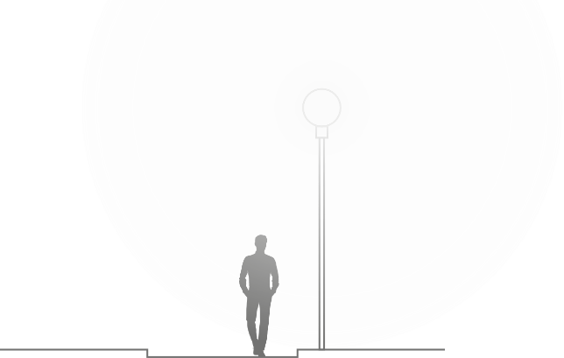
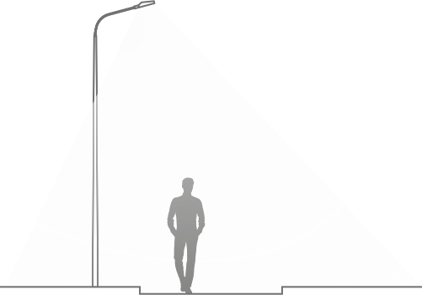

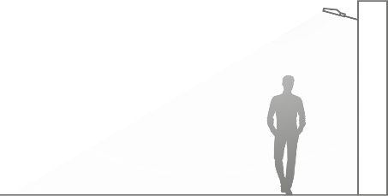
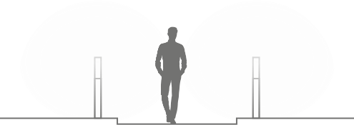
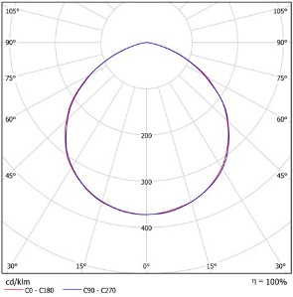
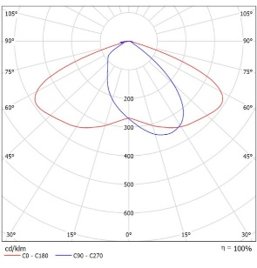
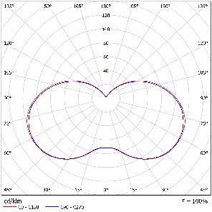
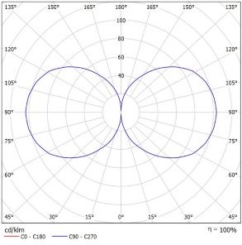
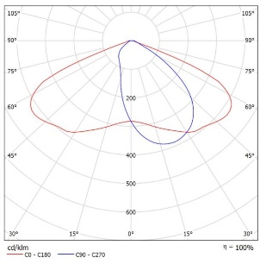
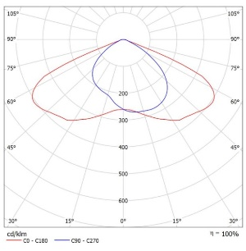
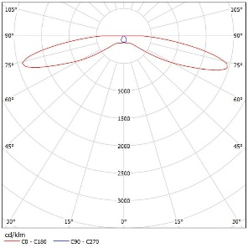
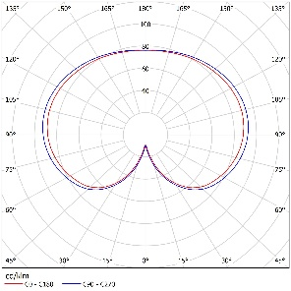
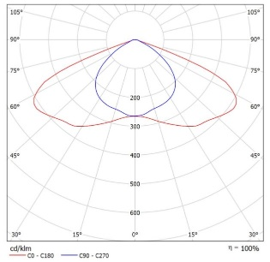
ПРОЕКТНЫЕ РЕШЕНИЯ
ПРИЛЕГАЮЩИЕ ТЕРРИТОРИИ И ОХРАННЫЕ ПЕРИМЕТРЫ
ПЕШЕХОДНЫЕ ЗОНЫ
И ПАРКИ
СВЕТИЛЬНИКИ СОВМЕЩЕННЫЕ
С ОПОРОЙ
Д
WA 130x60°
C
C
Ш9
Ш9 30+60 Вт
К15-Ш
Д110
Ш9 60+60 Вт

Slide 8

3 РЕШЕНИЯ ДЛЯ
БЛАГОУСТРОЙСТВА
l-park pillar
fls
fsp
Мощность, Вт | 20 - 40 | 35 - 60 | 20 - 80
Световой поток, лм | 1500 - 5500 | 5250 - 9000 | 2791 - 10490
КСС | C | WA, Ш4 | WA, W5, W6
Световая отдача, лм/Вт | до 140 | до 150 | до 130
Степень защиты | IP66 | IP66 | IP66

Slide 9
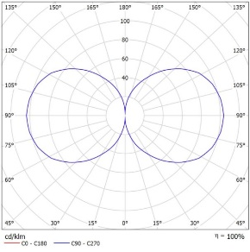





ЭНЕРГОЭФФЕКТИВНЫЕ БОЛЛАРДЫ
L-PARK PILLAR
исполнение с защитной
решеткой в серии
ХАРАКТЕРИСТИКИ
Мощность: 20 - 40 Вт.
Энергоэффективность: до 140 лм/Вт.
Индекс цветопередачи: CRI80.
C
КОРПУС
172*800/1200/2400 мм (Д*В).
Вес: 8 - 15,6 кг.
3 цвета корпуса
в прайсе.
RAL9005
RAL7015
ДРАЙВЕР
Диапазон напряжения питания, АС - от 176В до 265В.
RAL7035
МОНТАЖ
стандартная
гарантия
Установка на грунтовую поверхность производится при помощи анкерной закладной. Закладная входит в комплект светильника.

Slide 10
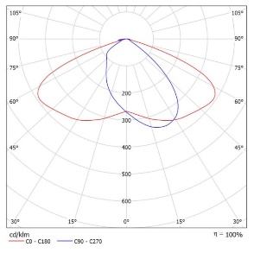
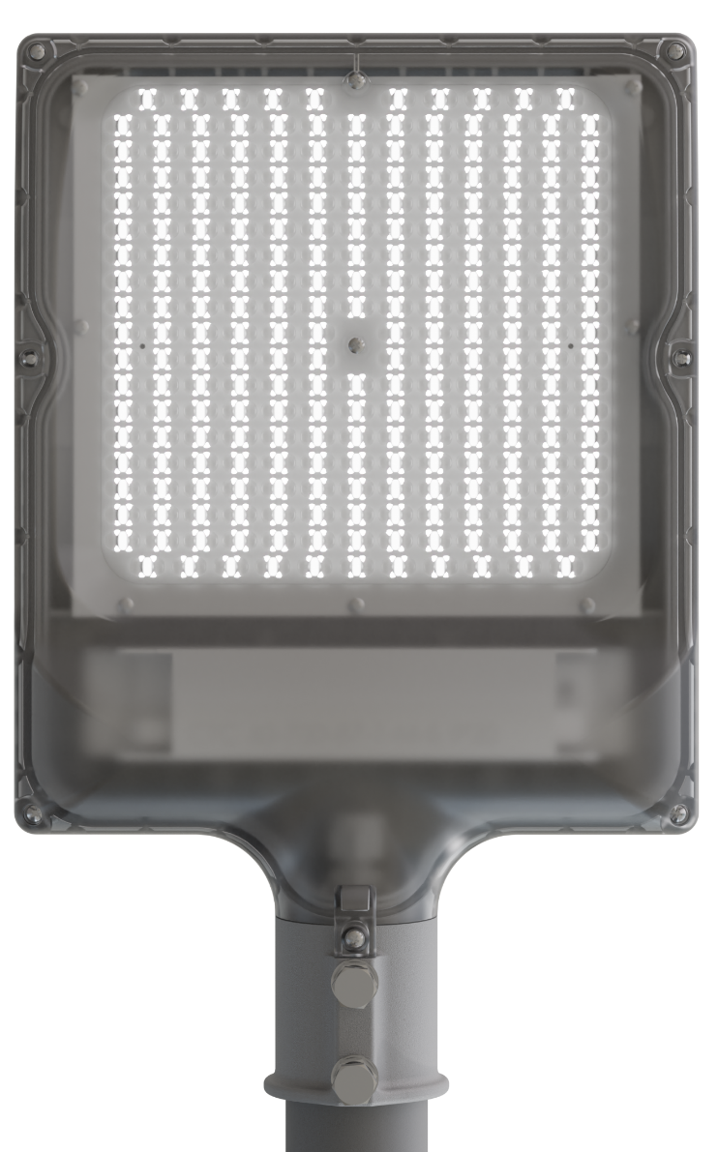
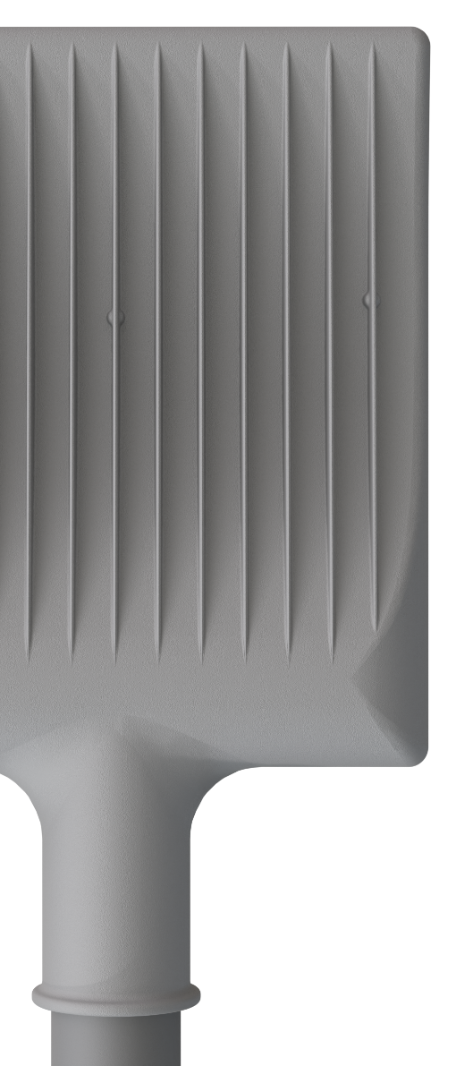

FLS
ДЛЯ НЕВЫСОКИХ ОПОР
FLS
компактный
и легкий
WA 130x60°
ХАРАКТЕРИСТИКИ
Мощность: 28 - 60 Вт.
Энергоэффективность: до 150 лм/Вт.
КСС: WA 130x60°,
WA 130x45°
КОРПУС
WA 130x45°
220/367*236/264*80/85 мм (Д*Ш*В).
Вес: 1,1 - 1,7 кг.
Оптика из ударопрочного поликарбоната.
ДРАЙВЕР
Диапазон напряжения питания, АС - от 165В до 430В.
стандартная
гарантия
РЕЕСТР РЭП
в реестре
РЭП
ALF-C1:
22 - 35 Вт; 2700 - 5000K.

Slide 11
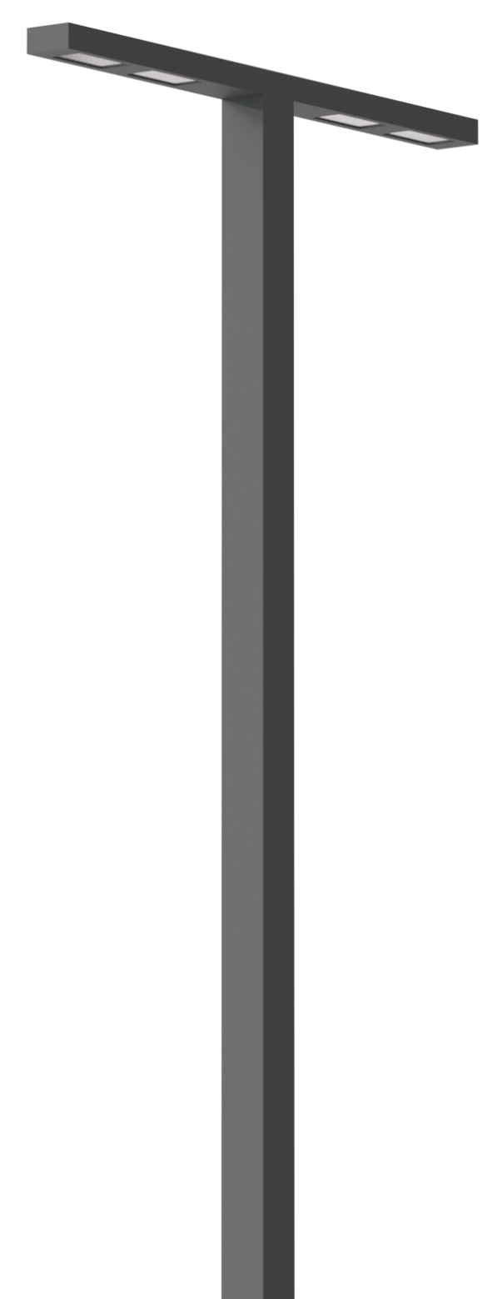
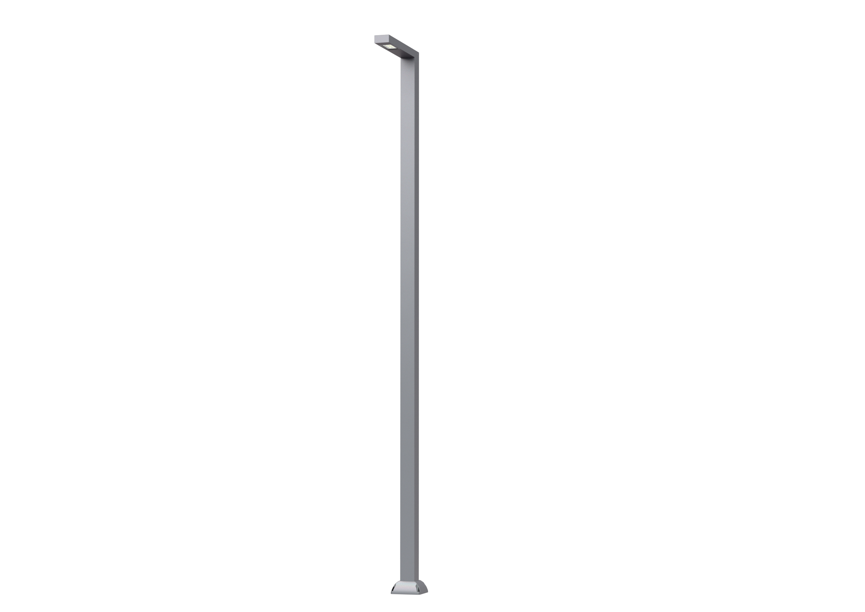
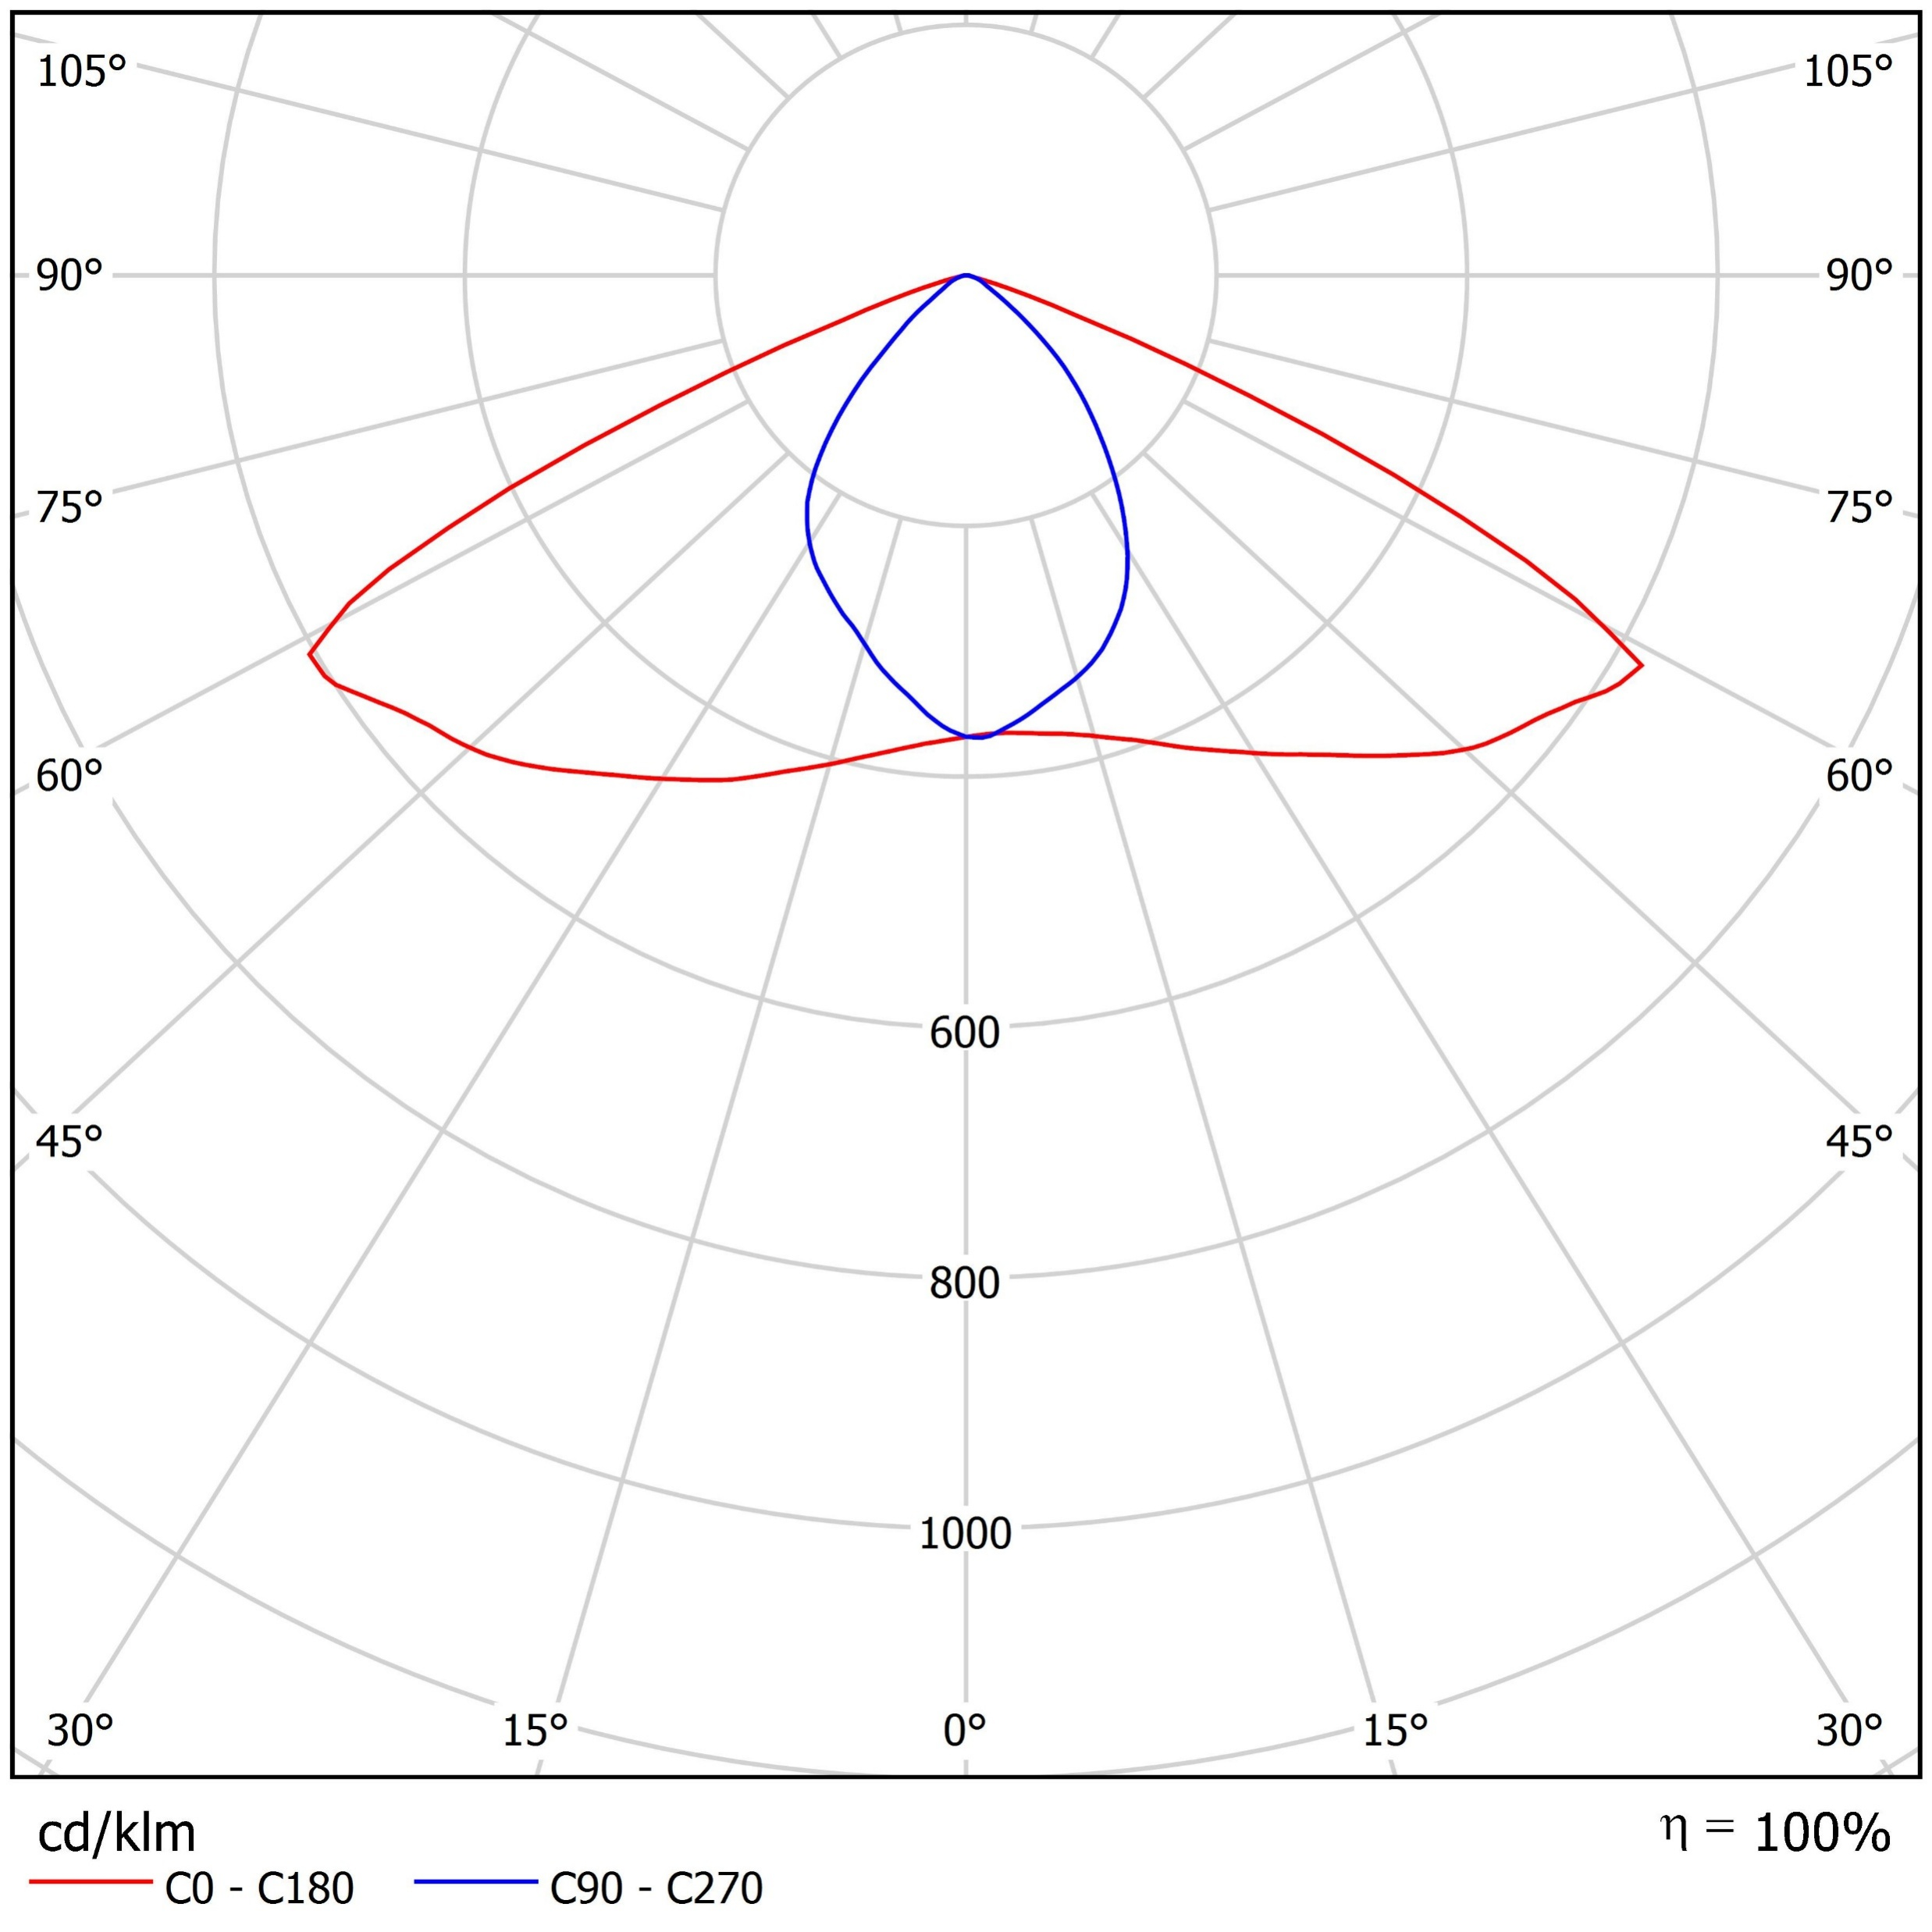
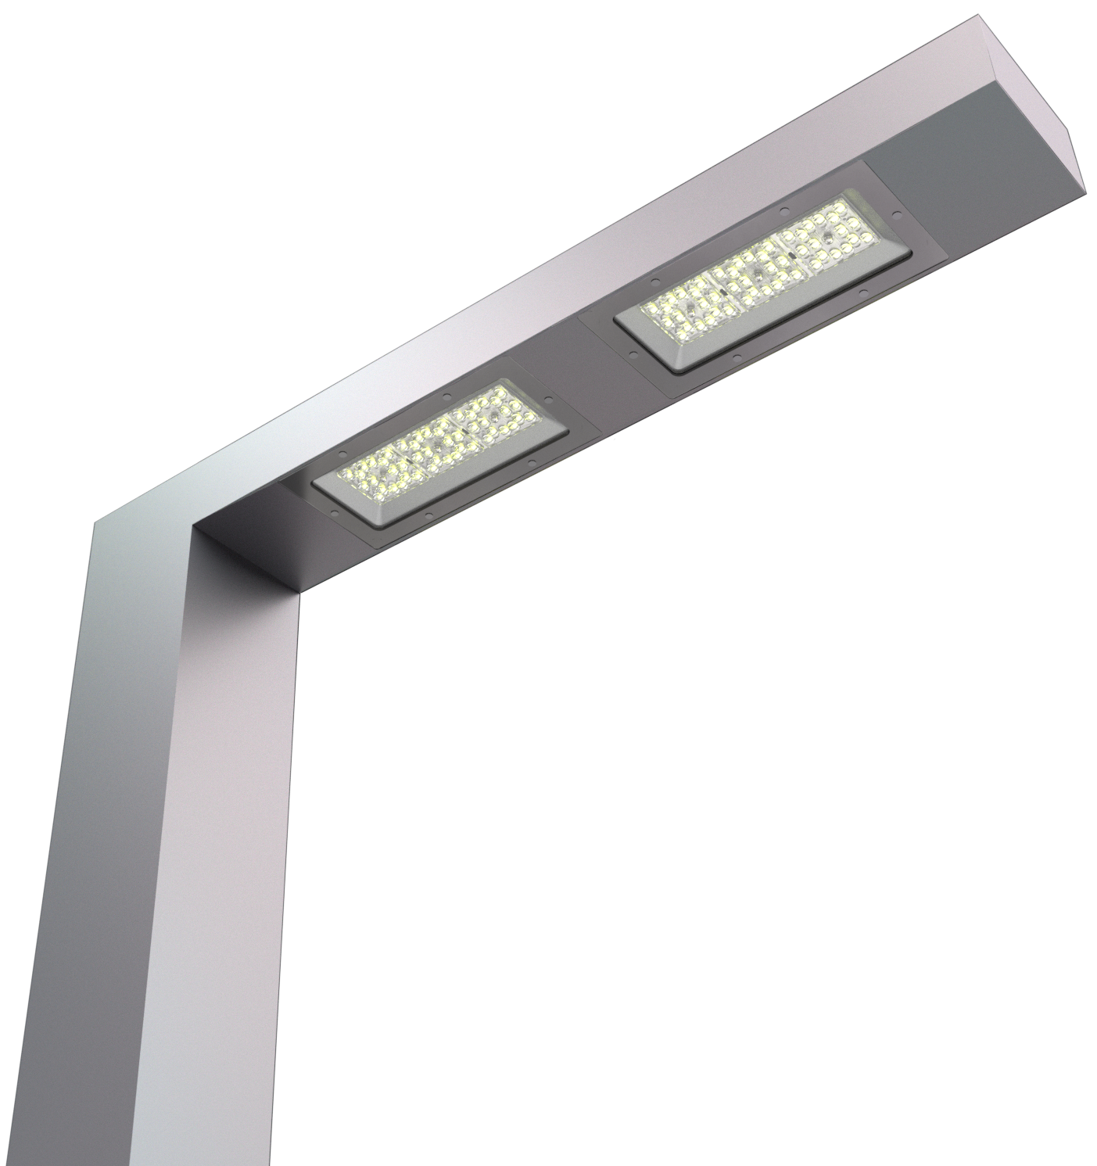
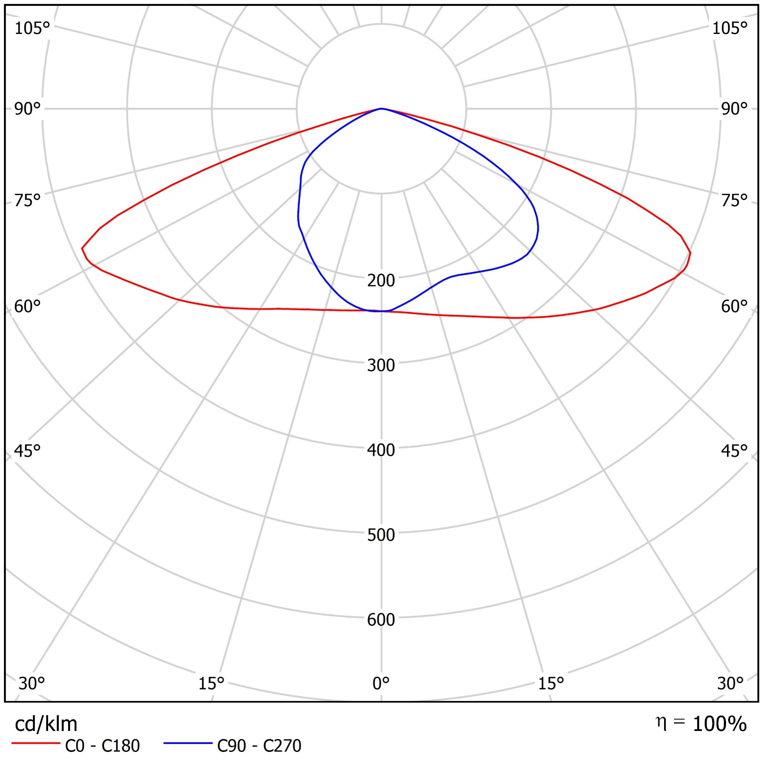
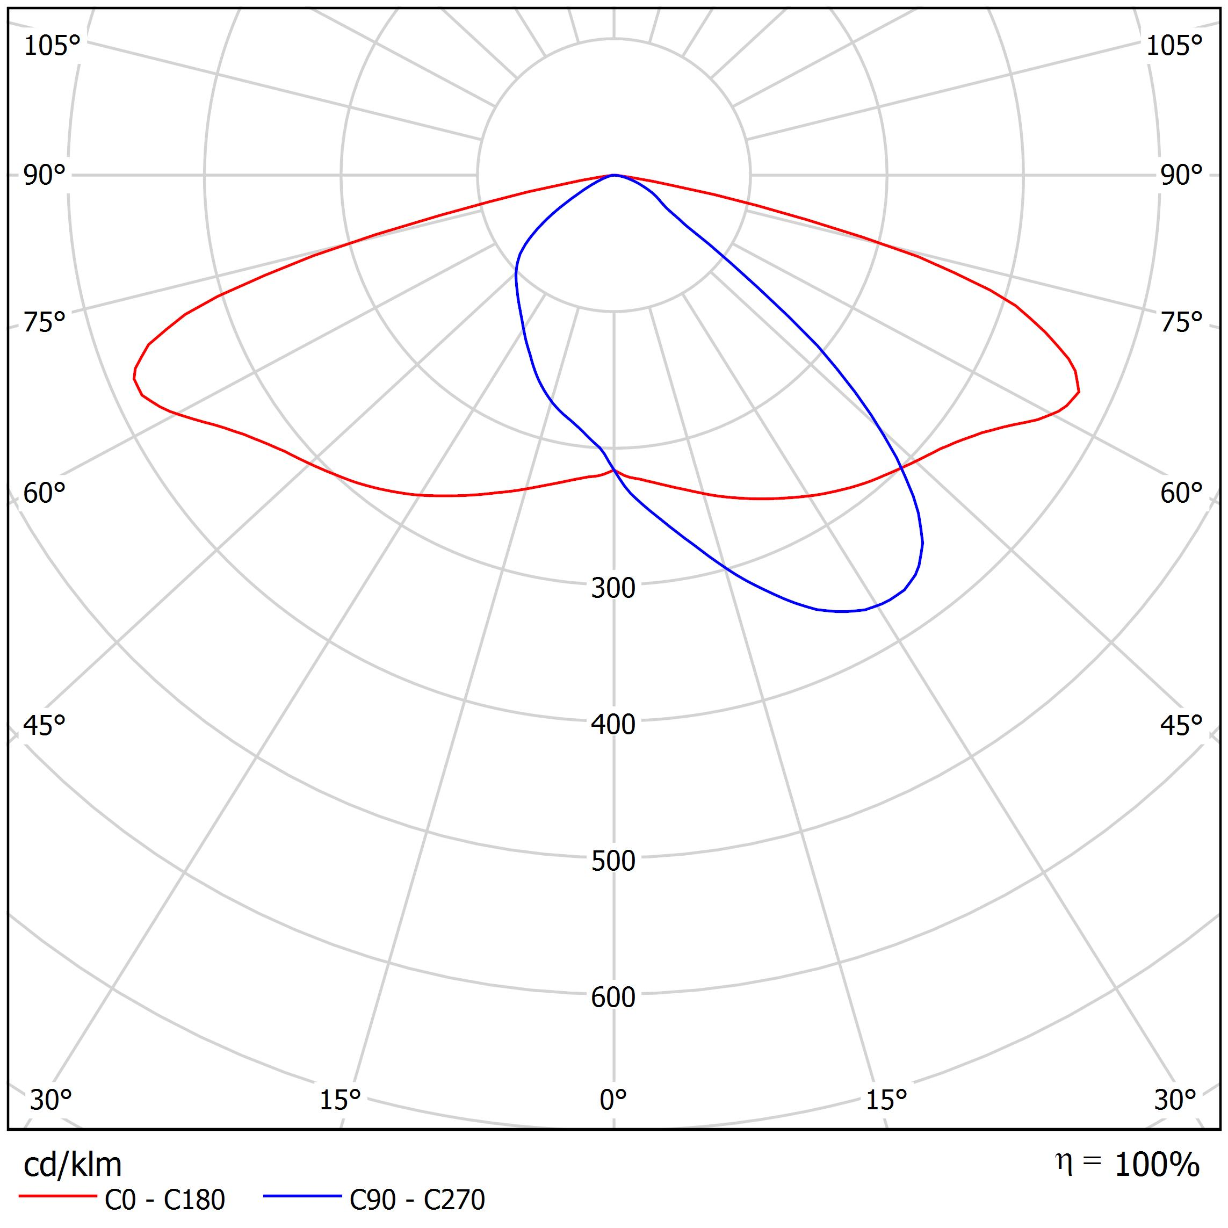
FSP
С ЛЕГКОЙ ОПОРОЙ
FSP
с легкой опорой из алюминия
стандартная
гарантия
ХАРАКТЕРИСТИКИ
Мощность: 20, 40, 80 Вт.
Энергоэффективность: до 130 лм/Вт.
Индекс цветопередачи: CRI70, CRI80.
WA
КОРПУС
Высота опоры 4,5 м / 5 м / 6 м.
Вес: до 40 кг.
W5
ДРАЙВЕР
Диапазон напряжения питания, АС - от 100В до 300В.
МОНТАЖ
Установка на грунтовую поверхность производится при помощи оцинкованной закладной.
W6

Slide 12
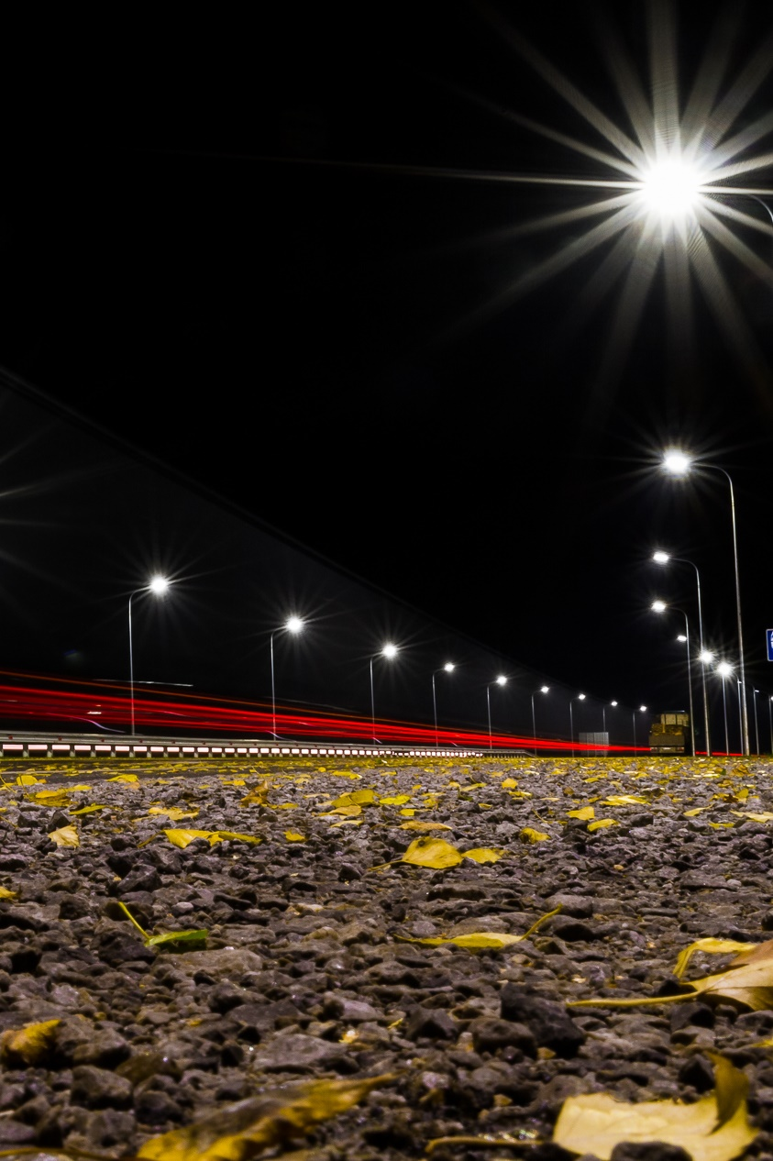

ПРОЕКТНЫЙ
ПОДХОД
Кемеровская область
ПРОЕКТНЫЙ
ПОДХОД
РАСШИРЕННАЯ ГАРАНТИЯ
ФАЙЛЫ ДЛЯ СКАЧИВАНИЯ
Индивидуальная гарантия
на светильники - 7 лет. Стандартная гарантия - 5 лет.
Сертификаты соответствия и файлы для проектирования всегда доступны для скачивания на сайте.
ПОДМЕННЫЙ ФОНД
КОМПЛЕКСНОЕ РЕШЕНИЕ
Складской запас готовой продукции на случай выхода оборудования из строя.
Произведем и поставим оборудование для любого
объекта.

Slide 13
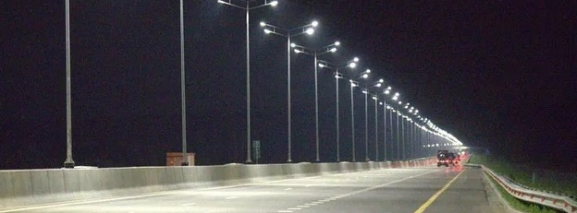
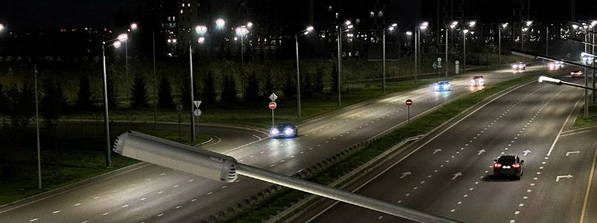
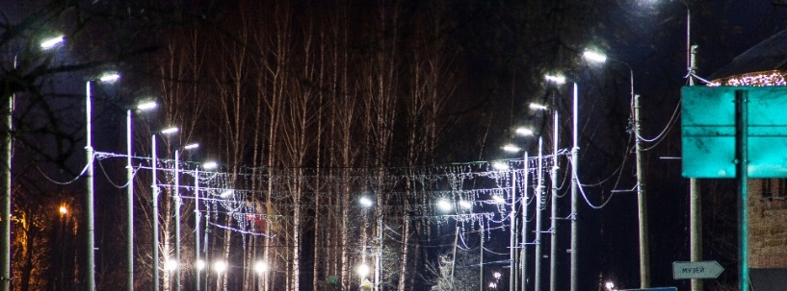
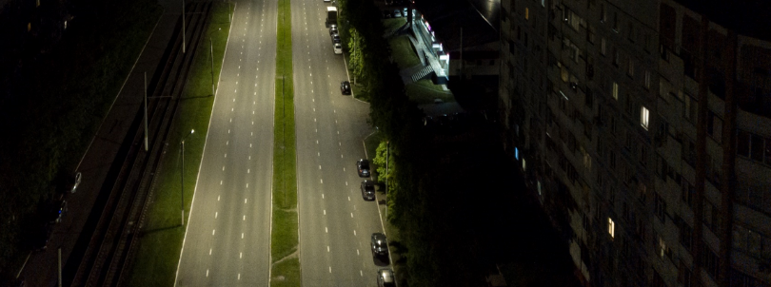
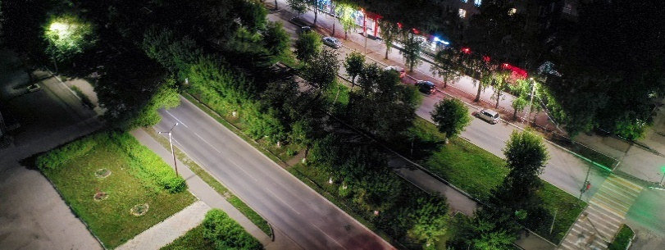
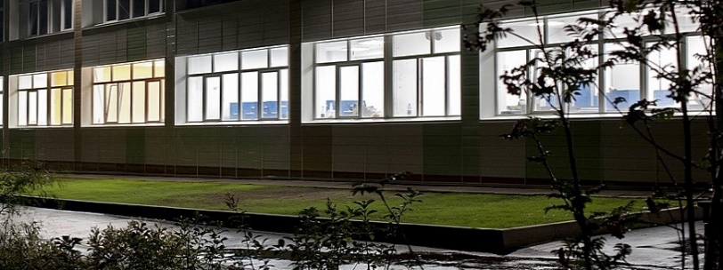
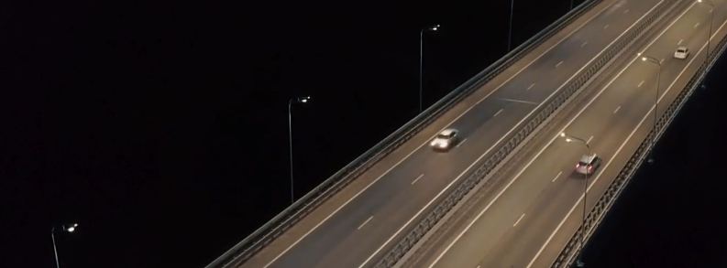
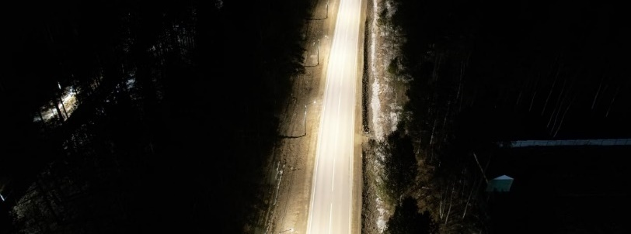
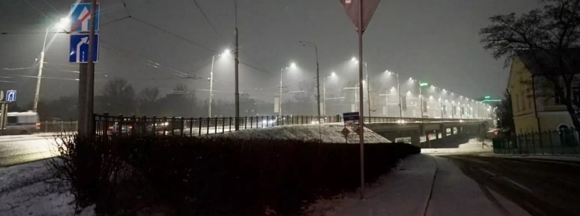
ОБЪЕКТЫ
ПО ВСЕЙ РОССИИ
МОСКВА
КАЗАНЬ
КИНГИССЕП
НИЖНЕКАМСК
БЕЛОРЕЦК
НОВОСИБИРСК
РЕСПУБЛИКА ТАТАРСТАН
ИРКУТСКАЯ
ОБЛАСТЬ
ОРЛОВСКАЯ
ОБЛАСТЬ
Серийные и кастомизированные продукты

Slide 14

НОВОСТИ, НОВИНКИ
И АКЦИИ
ПОДПИСЫВАЙТЕСЬ
БУДЬТЕ В КУРСЕ СОБЫТИЙ
TELEGRAM-КАНАЛ
LEDEL И FEREKS

